Slide 1

PROJET ETHER REPORTING 2
Jeudi 16 février 2012

Slide 2
Sommaire
I
Le but du projet
II
Les choix effectués
III
Les premiers résultats

Slide 3
Sommaire
I
Le but du projet
II
Les choix effectués
III
Les premiers résultats

Slide 4
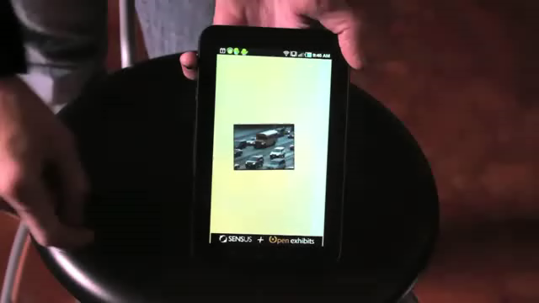
I) Le but du projet
Inspiré de « konnectUS »

Slide 5
Sommaire
I
Le but du projet
II
Les choix effectués
III
Les premiers résultats

Slide 6
II) Les choix effectués
Le nom du projet
E
T
H
E
R
space de
ravail
ybride,
légant, et
évolutionnaire !

Slide 7
II) Les choix effectués
Les rôles des membres de l’équipe
Alexandre WILLERVAL
Chef de projet
Responsable IHM
David RATEL
Développeur
Responsable Drag & Drop
Dorian MARTIN
Développeur
Responsable Serveur

Slide 8
II) Les choix effectués
Le serveur utilisé
Node.js : serveur asynchrone développé en JavaScript
Le module « express », un framework pour Node.js, incluant notamment la gestion des requêtes HTTP
Le module « socket.io », un framework de gestion des communications asynchrones entre client et serveru

Slide 9

II) Les choix effectués
La bibliothèque JavaScript utilisée
Le framwork dojo et ses nombreuses extensions
« dojo.touch » et « dojox.gesture » pour les gestions des terminaux tactiles
« dojo.dnd » pour la gestion du Drag & Drop
La librairie « dijit » pour les widgets qu’elle propose

Slide 10


II) Les choix effectués
Notre dépôt SVN
Hébergé par Google Code
Grâce à « project-hosting »
Accessible à l’adresse suivante :
http://code.google.com/p/projet-ether/

Slide 11
Sommaire
I
Le but du projet
II
Les choix effectués
III
Les premiers résultats

Slide 12
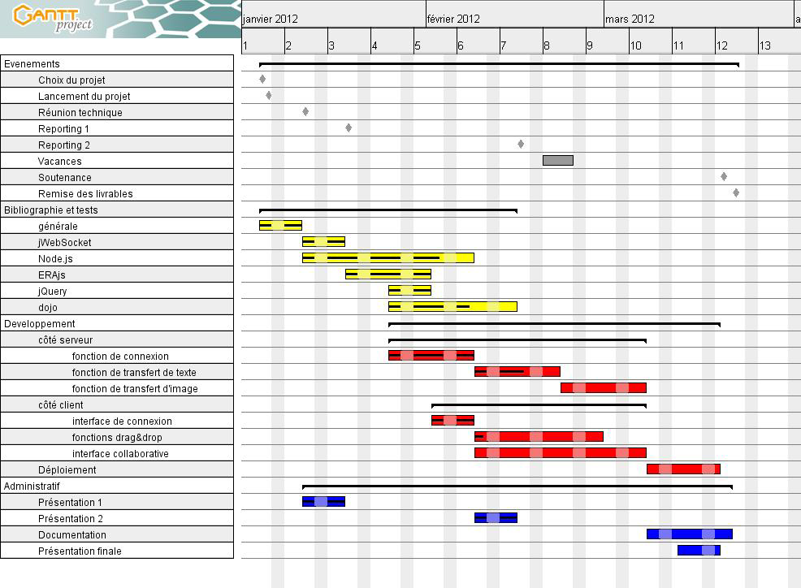
III) Les premiers résultats
L’évolution du diagramme de Gantt

Slide 13
III) Les premiers résultats
L’architecture de la communication client-serveur
Evènements envoyés par le serveur (traités avec « socket.emit() »)
Nom associé | Paramètres transmis
Identification reussie | Liste des autres participants
Identification echouee | /
Connexion nouveau participant | Données du participant
Deconnexion participant | Clé du participant
Reception | Message reçu, Clé de l’émetteur
Reception serveur | Message, Clé du destinataire, Succès

Slide 14
III) Les premiers résultats
L’architecture de la communication client-serveur
Evènements reçus par le serveur (traités avec « socket.on() »)
Nom associé | Paramètres transmis
Identification | Données du nouveau participant, Mot de passe
Disconnect | /
Envoi | Message, Clé du destinataire
Reception client | Message, Clé de l’émetteur, Succès
Upload photo | À définir…

Slide 15
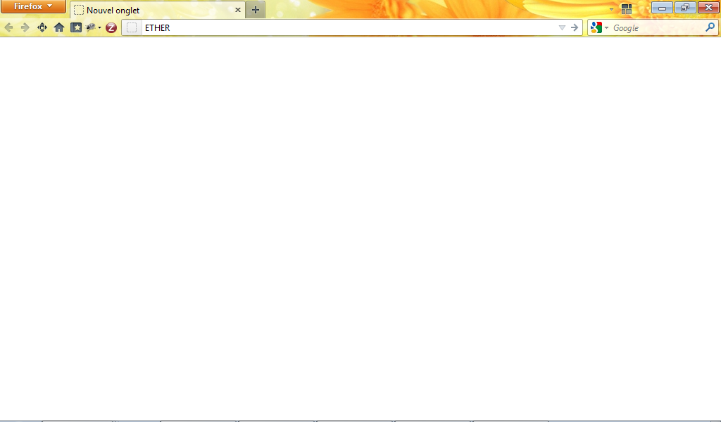
III) Les premiers résultats
L’architecture de l’HIM : la page de connexion
Prénom :
Nom :
participant animateur
Mot de passe :
Eventuel message d’erreur
Se connecter

Slide 16
III) Les premiers résultats
L’architecture de l’HIM : l’interface collaborative
Ajouter un texte Ajouter une photo Ajouter un destinataire Réglages Se déconnecter
Drop zone : corbeille
Drop zone : envoyer à tous
Drop zone : envoyer aux animateurs
Drop zone : M. X
Drop zone : M. Y
Drop zone : M. Z

Slide 17
MERCI
Si vous avez des questions,
n’hésitez pas…

